Slide 1
Presentación técnica del proyecto
Título del proyecto
Nombres estudiantes - Nombres estudiantes - Nombres estudiantes
Curso: CD1201 Proyecto de Innovación en Ingeniería y Ciencias
Sección:
Grupo N°___<nombre del equipo>
Equipo docente:
Fecha:

Slide 2
Contenido 1: presentación problemática // objetivos
Contenido 2: Solución y como esta es actividad por los usuarios
Contenido 3: Presentación de propuestas de prototipos para validación
Agenda
‹#›

Slide 3
‹#›

Slide 4
‹#›

Slide 5
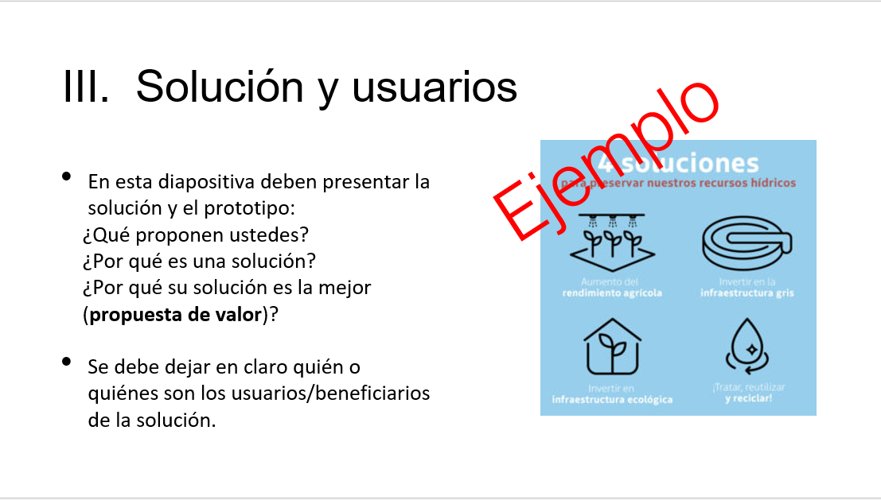
‹#›

Slide 6
‹#›

Slide 7
‹#›

